Slide 1
Inheritance
พีระศักดิ์ เพียรประสิทธิ์

Slide 2
การสืบทอดคุณสมบัติ (Inheritance)
หมายถึง การสร้างหรือพัฒนาคลาสใหม่ขึ้นมาจากคลาสเดิมที่มีอยู่แล้ว โดยนำ Attribute และ Method ของคลาสเดิมมาใช้
ถือเป็นหนึ่งในคุณสมบัติหลักของแนวคิดเชิงวัตถุ
เป็นข้อดีอย่างหนึ่งของการเขียนโปรแกรมด้วยหลักการเชิงวัตถุ เนื่องจาก Inheritance จะช่วยประหยัดเวลาในการเขียนโปรแกรมได้อย่างมาก ทำให้ไม่ต้องสร้างขึ้นมาใหม่ทั้งหมดทุกครั้งที่มีการเขียนโปรแกรม

Slide 3
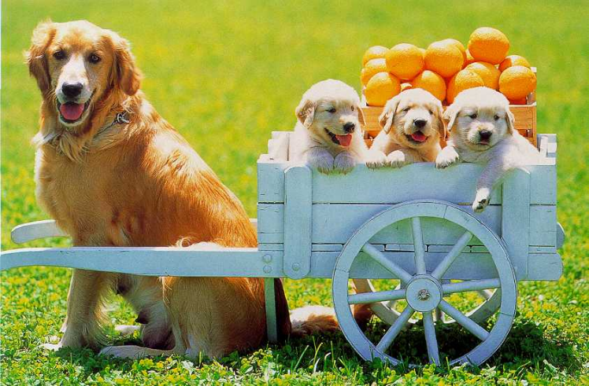
การสืบทอดคุณสมบัติ (Inheritance)
Inheritance เป็นการสืบทอดคุณลักษณะ และพฤติกรรม ตัวอย่างเช่น แม่สุนัขสามารถเห่าได้เฝ้าบ้านได้ ลูกสุนัขก็สามารถเห่าได้และเฝ้าบ้านได้ เช่นกัน
ในการเขียนโปรแกรมนั้น เราไม่จำเป็นต้องสร้างคลาสขึ้นมาใหม่เองทั้งหมด แต่เราสามารถใช้คลาสที่มีคนสร้างไว้ หรือที่เราเคยสร้างไว้อยู่แล้วมาใช้ให้เป็นประโยชน์ได้

Slide 4
การสืบทอดคุณสมบัติ (Inheritance)
คลาสรถ (Car) เป็นคลาสรถทั่วไป ที่มีคุณสมบัติสตาร์ทเครื่องได้ เปลี่ยนเกียร์ได้ และดับเครื่องได้
ทั้งรถประจำทาง (Bus) และรถสปอร์ต ต่างก็เป็นรถ
ความสัมพันธ์ระหว่างคลาสรถประจำทาง (Bus) กับคลาสรถ (Car) เป็นแบบ is-a

Slide 5
Car
SportCar
Bus

Slide 6
รายละเอียดของคลาสที่สืบทอด
คลาสที่สืบทอด (คลาสลูก) มักมีคุณสมบัติเฉพาะเพิ่มจากคลาสแม่
คุณสมบัติเฉพาะ อาจเป็น แอตทริบิวต์หรือเมธอดก็ได้

Slide 7
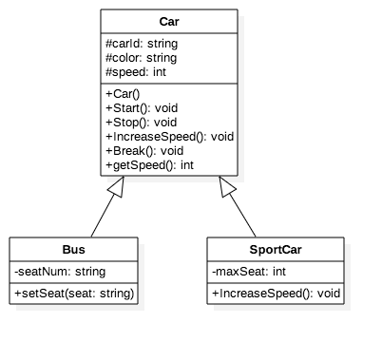
Class diagram

Slide 8
แนะนำเครื่องมือสำหรับช่วยเขียนแผนภาพคลาส
StarUML ดาวโหลดได้จาก http://staruml.io
StarUML เป็นเครื่องมือสำหรับช่วยในการออกแบบซอฟต์แวร์
สร้างแผนภาพคลาสตามมาตรฐาน UML

Slide 9
เขียนโปรแกรมด้วย c++
demo

Slide 10
Include hell c++
ปัญหาการเรียก include ไฟล์ซ้ำซ้อนในภาษา c++
ไฟล์ sportcar.h เรียก include ไฟล์ car.h
ไฟล์ main เรียก include ไฟล์ car.h และ sport.h
ดังนั้นจะเห็นว่ามีการเรียก class car ซ้ำกัน 2 ครั้ง ทั้งให้ compiler แจ้งว่ามีการนิยามคลาส car ซ้ำ
วิธีการแก้ไข
ใช้ preprocessor #ifndef #define #endif
กำหนดการทำงานของซอร์สโค้ด

Slide 11
ตัวอย่าง
#ifndef Car_H ⬅ ถ้าไม่เคยกำหนด Car_H เป็นจริง ให้ทำประมวลผลโค้ดจนถึง endif
#define Car_H ⬅ กำหนด Car_H
class Car{
…
…
};
#endif ⬅ สิ้นสุด if

Slide 12
รถแบบอื่นๆ

Slide 13
สรุป
Inheritance เป็นความสัมพันธ์แบบ is-a
คลาสลูก (derived class) สืบทอดแอตทริบิวต์และเมธอด มาจากคลาสแม่ (base class)
คลาสลูก สามารถเพิ่มแอตทริบิวต์และเมธอด ได้
คลาสลูกสามารถกำหนดรายละเอียดการทำงานของเมธอดที่สืบทอดมาจากคลาสแม่ได้ เรียกวิธีนี้ว่า override method
คลาสลูกจะมีเมธอดเหมือนกับคลาสแม่ทุกประการ (การคืนค่า ชื่อเมธอด จำนวนพารามิเตอร์ ชนิดข้อมูลของพารามิเตอร์)

